Slide 1
アイデアは価値があるか？
保護しよう
オリジナルの紙飛行機の折り方
→自分のアイデア勝手に使われたくない
製品化したら儲かるかもしれない・・・
利用する立場からすれば自由に使いたい
→自由に使ってもらうことでアイデアが広がる
活用しよう

Slide 2
知的財産権
情報Ⅰ Ｎｏ．０３

Slide 3
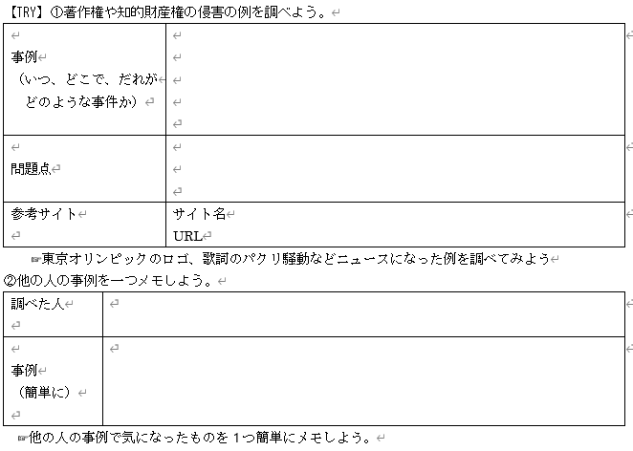
知的財産権侵害の例を調べよう

Slide 4
知識の整理

Slide 5
①知的財産とは
人間の幅広い知的創作活動（考える、書く、描く）で生み出されたもの
知的財産を守る権利
（知的財産権）＝勝手に使われない権利
１）（産業財産権）＝産業に関する権利
２）（ 著作権 ）＝文化や芸術に関する権利

Slide 6
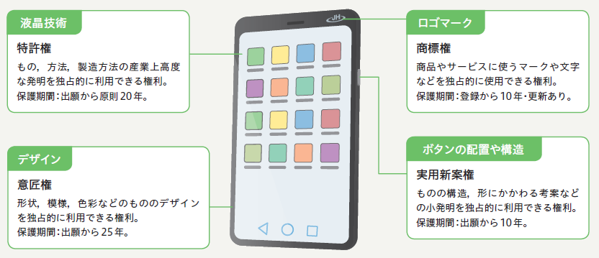
②産業財産権←（特許庁）に申請
１）（特許権）
３）（商標権）
２）（実用新案権）
４）（意匠権）

Slide 7
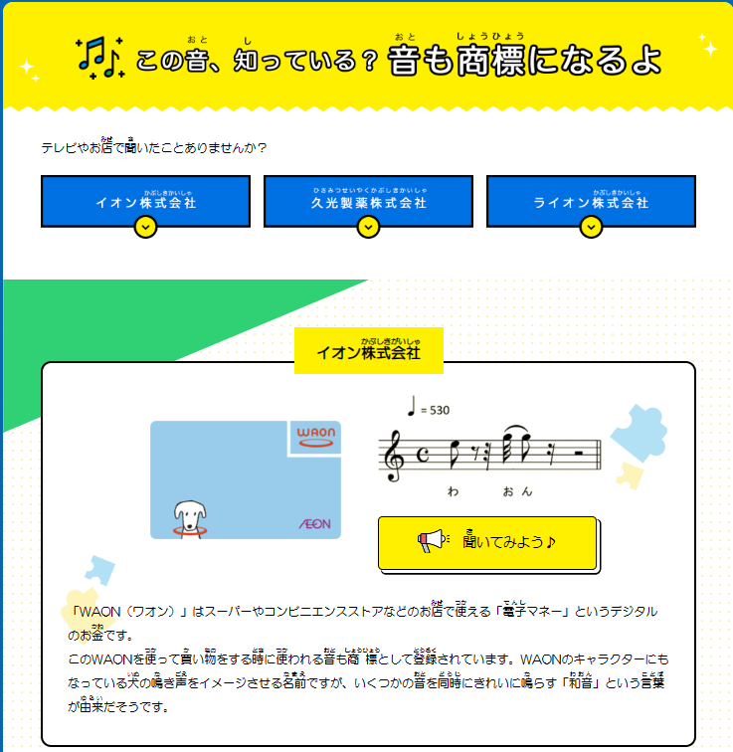

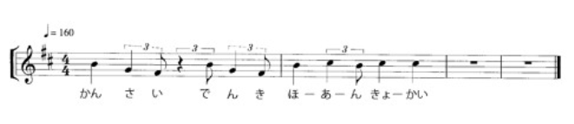
商標の例
関西人が普通に言えない言葉？
「関西電気保安協会」
この音、知っている？音も商標になるよ | とっきょちょうキッズページ (jpo.go.jp)

Slide 8
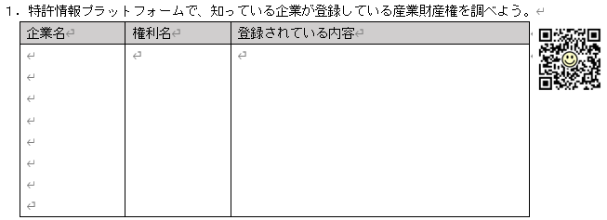
【確認課題】調べてみよう

Slide 9
③（著作物）とは
言語
小説、脚本、講演
音楽
楽曲、歌詞
舞踊
振付、パントマイム
美術
絵画、彫刻、漫画
建築
芸術性が高い建物
図形
地図、図面、模型
映画
フィルム、ＤＶＤ
写真
フィルム、データ
コンピュータプログラム

Slide 10
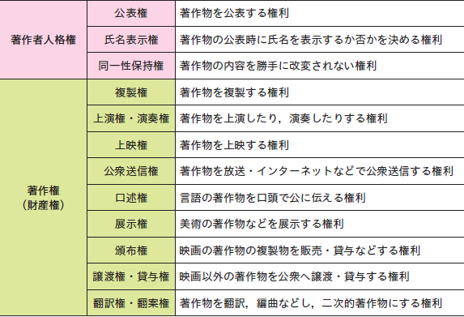
著作権←（著作権法）で規定
（著作者人格権）
→本人限り
著作権（財産権）
→死後70年有効

Slide 11
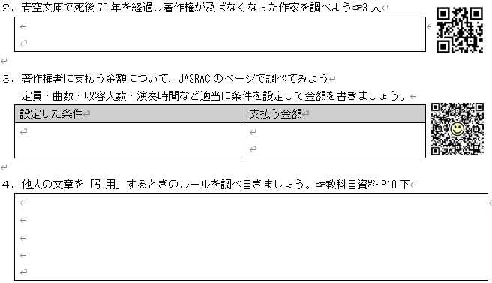
【確認課題】調べてみよう

Slide 12
疑問 歌手には印税は 入らないのか？

Slide 13
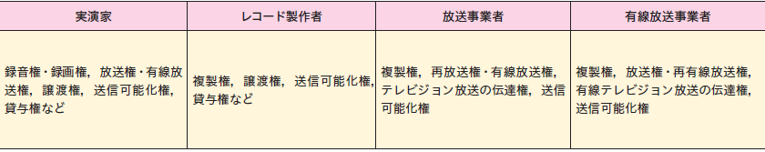
④著作者隣接権
著作物の伝達に重要な役割を持つ人が持つ権利
※実演家（俳優・舞踊家・歌手・演奏家・指揮者）

Slide 14
⑤著作権法の例外
著作権が及ばない
保護期間（死後70年）が過ぎた場合
著作権が制限される
私的な複製（30条）・・教科書のコピーをノートに
引用（32条）・・ルールに従って書籍などの利用
教育機関における複製（35条）
非営利目的の演奏（38条）

Slide 15
歌詞をSNSに書いたら 著作権違反になる？

Slide 16
【確認課題】調べてみよう

Slide 17
⑥著作権法の３つの目的
著作者を保護
１）著作物や実演の権利を保護する
２）著作物や実演を利用しやすくする
３）２つのバランスをとって（文化の発展）
をめざす
利用しやすさ
著作権法第1条 この法律は、著作物並びに実演、レコード、放送及び有線放送に関し著作者の権利及びこれに隣接する権利を定め、これらの文化的所産の公正な利用に留意しつつ、著作者等の権利の保護を図り、もつて文化の発展に寄与することを目的とする。

Slide 18
著作権法の目的は 「文化の発展」
日本漫画家協会声明
「今この瞬間にも深刻な海賊版被害は生じており、漫画家をはじめとしたクリエイターやコンテンツ産業全体に甚大なダメージが積み重なっている状況に変化はありません。海賊版サイトが奪うのは、単に経済的利益のみならず、デビューから間もない若き才能、そして夢です。このような長期にわたって影響する深刻な被害を防ぐためには何よりも、迅速かつ実効性を伴う対応が欠かせません。」
（海賊版サイト対策のための迅速かつ適切な著作権法改正を求める共同声明 令和2年2月4日）

Slide 19


⑦ｸﾘｴｨﾃｨﾌﾞ･ｺﾓﾝｽﾞ・ﾗｲｾﾝｽ
原作者の名前・作品名を表示すれば、営利目的の利用も可、改変も可
原作者の名前・作品名を表示し、営利目的の利用も可、改変した場合は元のCCと同条件で公開
原作者の名前・作品名を表示し、営利目的の利用も可、改変は不可
原作者の名前・作品名を表示し、営利目的の利用は不可、改変は可、
原作者の名前・作品名を表示し、営利目的の利用は不可、改変した場合は元のCCと同じ条件で公開
原作者の名前・作品名を表示し、営利目的の利用は不可、改変も不可

Slide 20
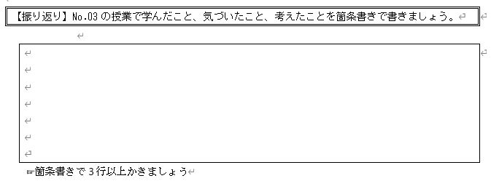
【振り返り】

